Slide 1


Fundamentos de Programação
Raciocínio Lógico
Imagem: https://pixabay.com/pt/illustrations/banner-cabe%c3%a7alho-monitor-bin%c3%a1rio-909710/

Slide 2
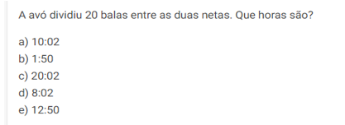

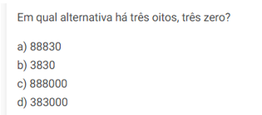

Raciocínio Lógico
Fundamentos de Programação
5
Imagem: Proz – Técnico em Desenvolvimento de Sistemas – Módulo Programação de Sistemas

Slide 3
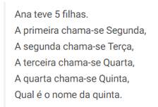


Raciocínio Lógico
Fundamentos de Programação
5
Imagem: Proz – Técnico em Desenvolvimento de Sistemas – Módulo Programação de Sistemas

Slide 4
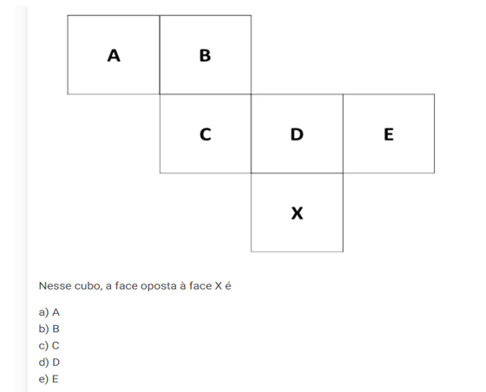
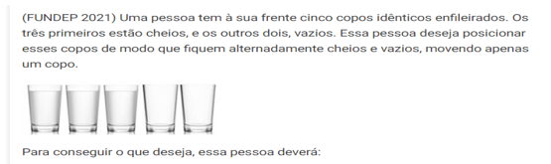
Raciocínio Lógico
Fundamentos de Programação
5
Imagem: Proz – Técnico em Desenvolvimento de Sistemas – Módulo Programação de Sistemas

Slide 5
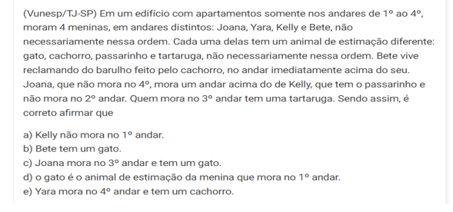
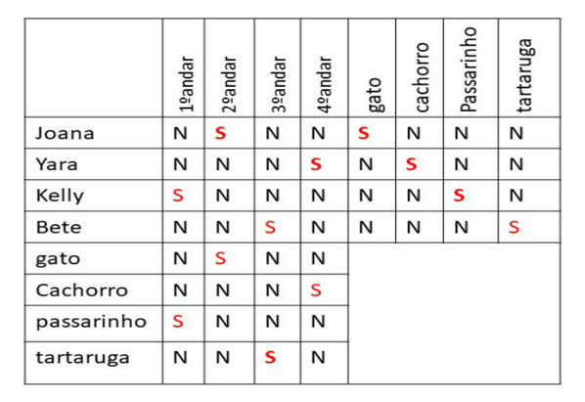
Raciocínio Lógico
Fundamentos de Programação
5
Imagem: Proz – Técnico em Desenvolvimento de Sistemas – Módulo Programação de Sistemas

